Slide 1
Unidad Especial
Regula Tu Barrio
#RegulaTu Barrio

Slide 2
ASENTAMIENTO HUMANO DE HECHO Y CONSOLIDADO DE INTERÉS SOCIAL DENOMINADO:
COMITÉ PROMEJORAS DEL BARRIO
“LAS ACACIAS DE CARAPUNGO” SEGUNDA ETAPA
PARROQUIA CALDERÓN
#RegulaTu Barrio

Slide 3
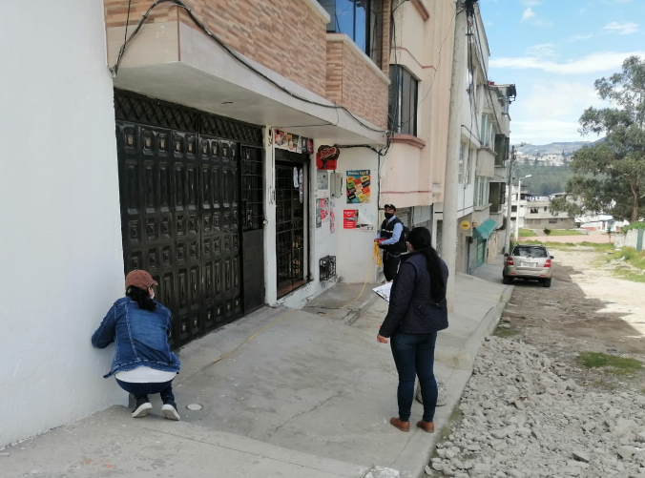
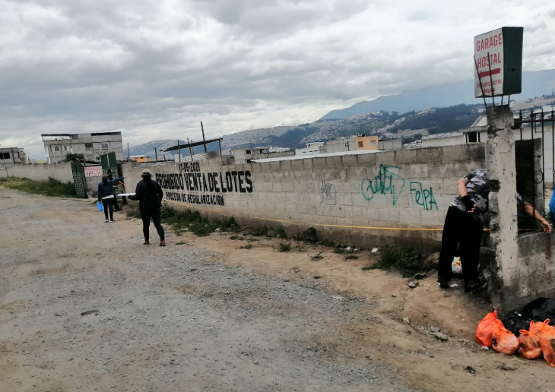
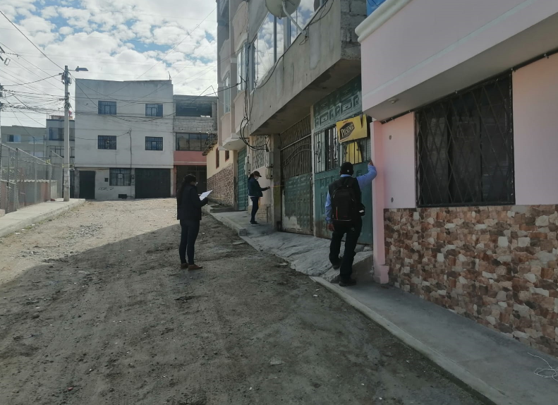
ASENTAMIENTO HUMANO DE HECHO Y CONSOLIDADO DE INTERÉS SOCIAL DENOMINADO:
COMITÉ PROMEJORAS DEL BARRIO “LAS ACACIAS DE CARAPUNGO” SEGUNDA ETAPA
INFORMACIÓN DEL ASENTAMIENTO
ADMINISTRACIÓN ZONAL: CALDERÓN - PARROQUIA: CALDERÓN
AÑOS DE ASENTAMIENTO: |  | 23 AÑOS |  | CONSOLIDACIÓN: |  |  | 78,79%
NÚMERO DE LOTES: |  | 66 |  | POBLACIÓN BENEFICIADA: |  |  | 280 PERSONAS
REGULACIÓN SEGÚN IRM.
ZONIFICACIÓN ACTUAL: |  |  | D3(D203-80) |  | A31(PQ)
LOTE MÍNIMO: |  |  | 200 m2 |  | 0 m2
FORMA DE OCUPACIÓN DEL SUELO: |  |  | (D) Sobre línea de fábrica |  | (A) Aislada
USO PRINCIPAL: |  |  | (RU2) Residencial Urbano 2 |  | (PE/CPN) Protección ecológica/ Patrimonio Natural
CLASIFICACIÓN DEL SUELO: |  |  | (SU) Suelo Urbano |  | (SRU) Suelo Rural
INFORME DE RIESGOS: | Informe Nro.I-0044-RAH-AT-DMGR-2021, de fecha 2 de diciembre de 2021: Para el proceso de regularización de tierras se considera el nivel de riesgos frente a movimientos en masa, ya que representa el fenómeno más importante para la posible pérdida del terreno, en tal virtud se considera que: Movimientos en masa: el AHHYC “Acacias de Carapungo 2 Etapa” presenta frente a deslizamientos un Riesgo Bajo Mitigable para todos lotes.
ÁREA ÚTIL DE LOTES: |  |  |  | 22.129,40 | m2 | Derechos y Acciones
ÁREA DE QUEBRADA RELLENA IDENTIFICADA EN LOTES: |  |  |  | 819,42 | m2
ÁREA DE AFECTACIÓN POR RED DE ALTA TENSIÓN: |  |  |  | 1.097,04 | m2
ÁREA DE VÍAS: |  |  |  | 4.809,87 | m2
ÁREA DE AFECTACIÓN VIAL (MACROLOTE): |  |  |  | 5.317,46 | m2
ÁREA VERDE: |  |  |  | 317,18 | m2
ÁREA BRUTA TOTAL: |  |  |  | 34.490,37 | m2 | UERB-AZCA
Obras de Infraestructura Ejecutadas: |  | Obras Civiles Ejecutadas:
Agua Potable | 67% | Calzada | 34%
Alcantarillado | 60% | Aceras | 53%
Energía Eléctrica | 73% | Bordillos | 70%
#RegulaTu Barrio

Slide 4
ASENTAMIENTO HUMANO DE HECHO Y CONSOLIDADO DE INTERÉS SOCIAL DENOMINADO:
COMITÉ PROMEJORAS DEL BARRIO “LAS ACACIAS DE CARAPUNGO” SEGUNDA ETAPA
ADMINISTRACIÓN ZONAL: CALDERÓN - PARROQUIA: CALDERÓN
ÁREAS VERDES CERCANAS AL ASENTAMIENTO
ASENTAMIENTO
PARQUE SIDERAL CARAPUNGO
DISTANCIA 100m
200m
E
#RegulaTu Barrio

Slide 5
ASENTAMIENTO HUMANO DE HECHO Y CONSOLIDADO DE INTERÉS SOCIAL DENOMINADO:
COMITÉ PROMEJORAS DEL BARRIO “LAS ACACIAS DE CARAPUNGO” SEGUNDA ETAPA
ADMINISTRACIÓN ZONAL: CALDERÓN- PARROQUIA: CALDERÓN
PLANO DEL ASENTAMIENTO
MACRO-LOTE
AREA VERDE
VÍA
AFECTACIÓN VIAL
LÍNEA DE ALTA TENSIÓN
QUEBRADA RELLENAS
#RegulaTu Barrio

Slide 6
ASENTAMIENTO HUMANO DE HECHO Y CONSOLIDADO DE INTERÉS SOCIAL DENOMINADO:
COMITÉ PROMEJORAS DEL BARRIO “LAS ACACIAS DE CARAPUNGO” SEGUNDA ETAPA
ADMINISTRACIÓN ZONAL: CALDERÓN- PARROQUIA: CALDERÓN
PLANO DEL ASENTAMIENTO
N° DE LOTE | AREA TOTAL
1 | 317,84
2 | 476,25
3 | 203,70
4 | 120,65
5 | 114,88
6 | 115,98
7 | 116,71
8 | 116,51
9 | 122,77
10 | 122,58
11 | 123,89
12 | 125,12
13 | 126,27
14 | 126,90
15 | 193,12
16 | 126,61
17 | 122,08
18 | 120,21
19 | 159,86
20 | 203,99
21 | 122,61
22 | 122,14
23 | 122,68
24 | 120,22
25 | 122,26
26 | 125,39
27 | 123,79
28 | 125,72
29 | 124,35
30 | 122,87
31 | 124,29
32 | 124,81
33 | 127,04
34 | 113,75
35 | 115,65
36 | 116,14
37 | 117,01
38 | 231,60
39 | 152,03
40 | 108,41
41 | 109,75
42 | 110,04
43 | 334,68
44 | 239,81
45 | 1034,11
46 | 2570,29
47 | 289,99
48 | 230,38
49 | 154,08
50 | 366,85
51 | 511,20
52 | 4333,95
53 | 904,95
54 | 496,78
55 | 164,31
56 | 124,15
57 | 386,28
58 | 692,46
59 | 606,30
60 | 509,40
61 | 858,49
62 | 606,97
63 | 533,16
64 | 106,51
65 | 348,86
66 | 506,39
LEYENDA
 | LOTES POR EXCEPCIÓN
41
#RegulaTu Barrio

Slide 7
ASENTAMIENTO HUMANO DE HECHO Y CONSOLIDADO DE INTERÉS SOCIAL DENOMINADO:
COMITÉ PROMEJORAS DEL BARRIO “LAS ACACIAS DE CARAPUNGO” SEGUNDA ETAPA
ADMINISTRACIÓN ZONAL: CALDERÓN- PARROQUIA: CALDERÓN
PLAN METROPOLITANO DE ORDENAMIENTO TERRITORIAL/ PMDOT
(RU2) Residencial Urbano 2
#RegulaTu Barrio

